Slide 1
Đồ án : Quản lý giảng viên

Slide 2
THÀNH VIÊN – Nhóm 1
Thành viên thực hiện :
Trần Văn Đời - 18130042
Đỗ Hải Đăng - 18130026
Ngô Minh Nghĩa - 18130151
Giảng viên hướng dẫn
Nguyễn Đức Công Song

Slide 3

Báo cáo đồ án

Slide 4
Mục tiêu đồ án
Phát triển một ứng dụng quản lý giảng viên cho phòng giáo vụ.
Giúp bộ phận giáo vụ dễ dàng quản lý thông tin các giảng viên của trường.
Ứng dụng đơn giản , dễ nhìn , phù hợp với môi trường làm việc.

Slide 5
1. Giới thiệu phần mềm
Là một phần mềm quản lý giảng viên của phòng giáo vụ.

Slide 6

Các chức năng cơ bản :
Đăng nhập
Xem thông tin
Sửa thông tin
Thêm giảng viên
Xóa giảng viên
Tìm kiếm giảng viên

Slide 7
1.Đăng nhập
Để thực hiện tất cả chức năng.
Kiểm soát lịch sử hoạt động của từng người giáo vụ.
Mõi tài khoản có quyền hạn khác nhau.

Slide 8
2.Xem thông tin
Người dùng truy cập vào hệ thống để xem thông tin giảng viên.
Thông tin gồm : Họ tên , số điện thoại , địa chỉ,khoa,chức vụ,lịch dạy.

Slide 9
3.Sửa thông tin
Chức năng này dành cho bộ phận giáo vụ
Cần đăng nhập để thực hiện
Nội dung sữa gồm :Họ tên , số điện thoại , địa chỉ,khoa,chức vụ,lịch dạy.

Slide 10
4.Thêm giảng viên mới
Chức năng này dành cho bộ phận giáo vụ
Cần đăng nhập để thực hiện
Nội dung thêm gồm :Họ tên , số điện thoại , địa chỉ,khoa.
Chức vụ , lịch dạy có thể bổ sung sau.

Slide 11
5.Xóa giảng viên
Chức năng này dành cho bộ phận giáo vụ
Cần đăng nhập để thực hiện
Người giáo vụ xóa giảng viên không còn hoạt động trong cơ quan trường học.

Slide 12
6.Tìm kiếm
Chức năng này dành cho người truy cập vào hệ thống.
Tìm kiếm theo :
Tên
Khoa
Số điện thoại
Chức vụ

Slide 13
2. Mô tả use casescription
Người dùng sử dụng Use case để đại diện cho các nghiệp vụ trong hệ thống.

Slide 14
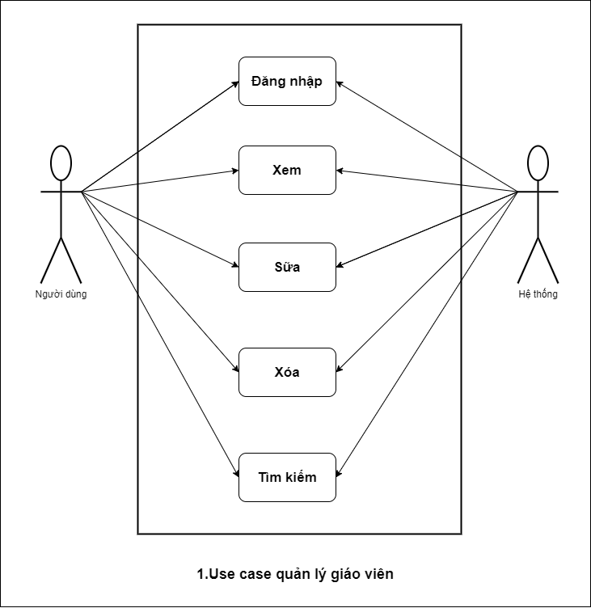
2.1 Use case tổng quan
Đặt tả :
Use case tổng quan thể hiện tất cả chức năng chính của hệ thống.

Slide 15
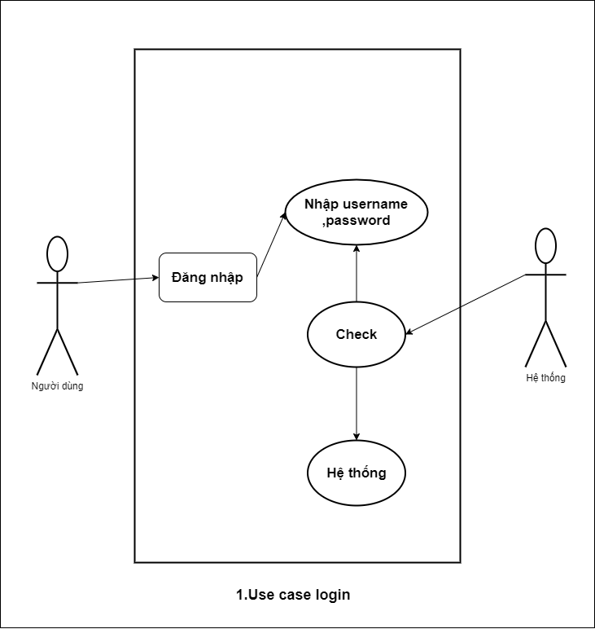
2.1 Use case login
Đặt tả :
Hệ thống kiểm tra tài khoản chính xác khoog để cho vào hệ thống quản lý.

Slide 16
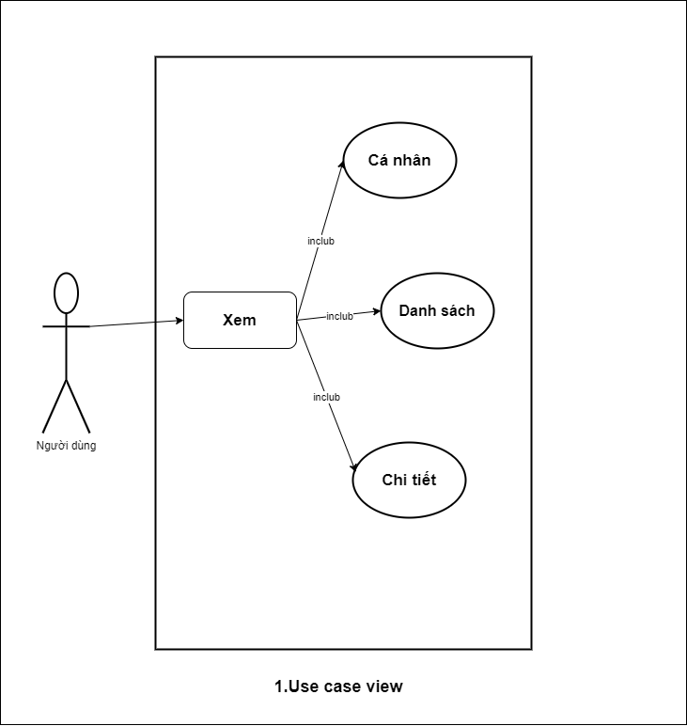
2.1 Use case view
Đặt tả :
Người dùng có thể chọn chế độ xem thông tin khác nhau:
Cá nhân
Danh sách
Chi tiết

Slide 17
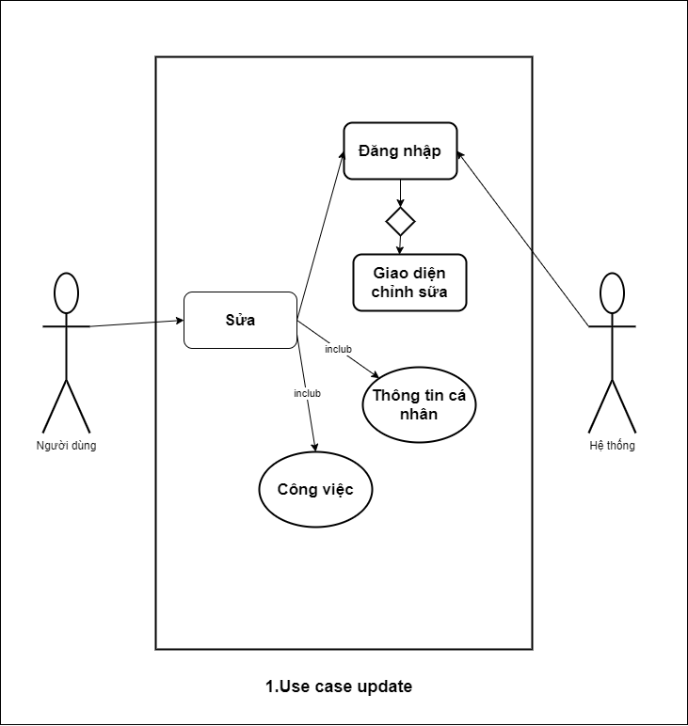
2.1 Use case update
Đặt tả :
Người giáo vụ cần đăng nhập, sau đó chọn thông tin cần sửa.

Slide 18
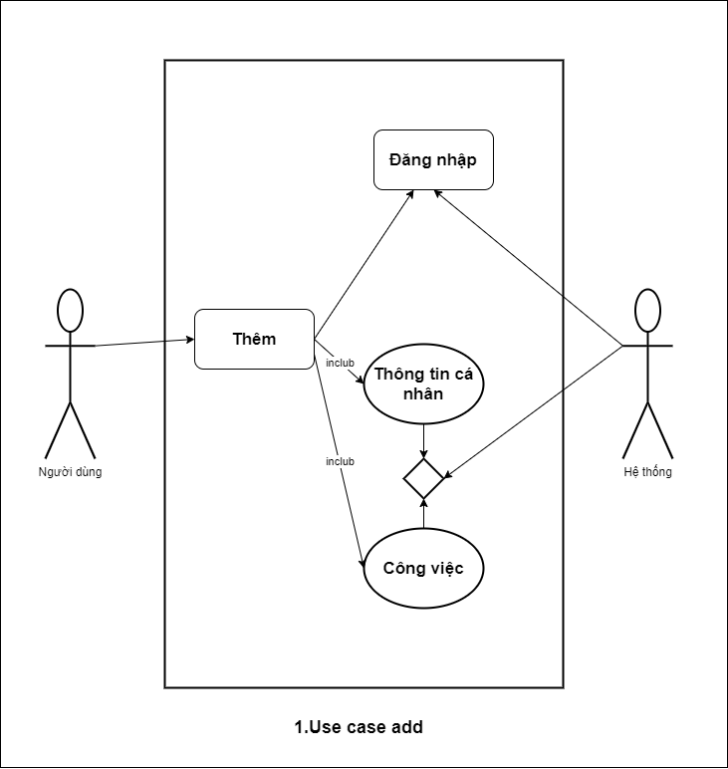
2.1 Use case add
Đặt tả :
Người giáo vụ cần đăng nhập, sau đó chọn thêm giảng viên.

Slide 19
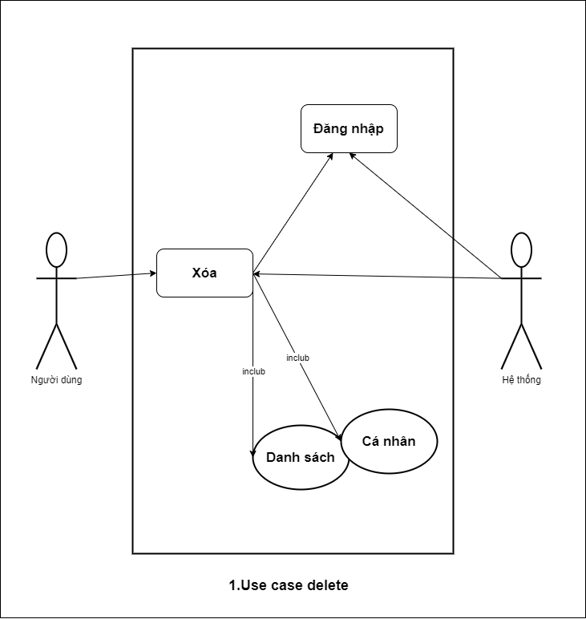
2.1 Use case delete
Đặt tả :
Người giáo vụ cần đăng nhập, sau đó chọn xóa từng giảng viên hoặc xóa một danh sách.

Slide 20
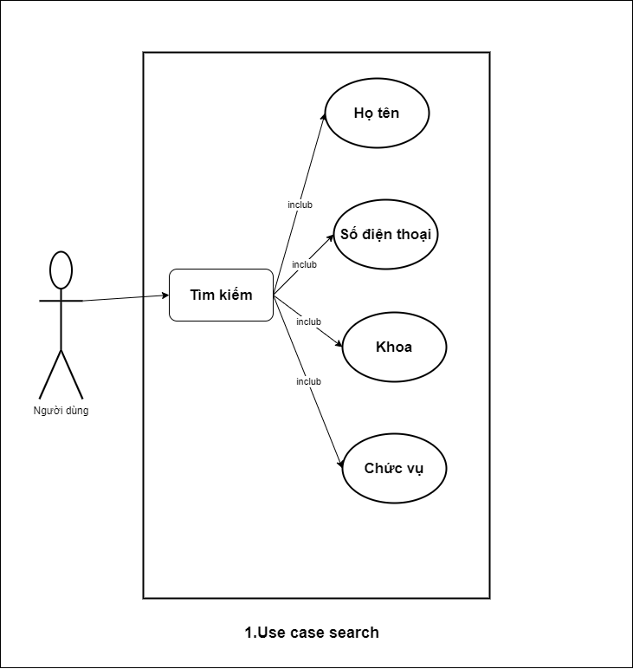
2.1 Use case search
Đặt tả :
Người dùng tìm kiếm theo các thông tin khác nhau.

Slide 21
3. Sequence
Mô tả sơ đồ trình tự

Slide 22
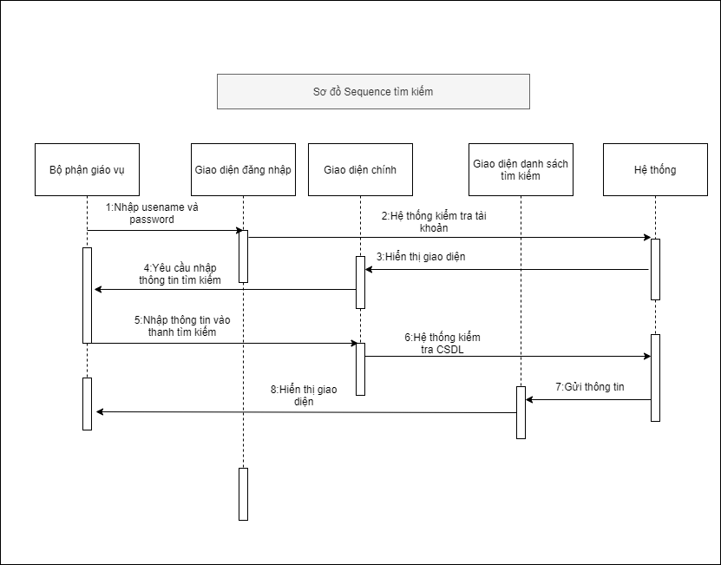
3.1 Search sequence

Slide 23
3.1 Search sequence

Slide 24
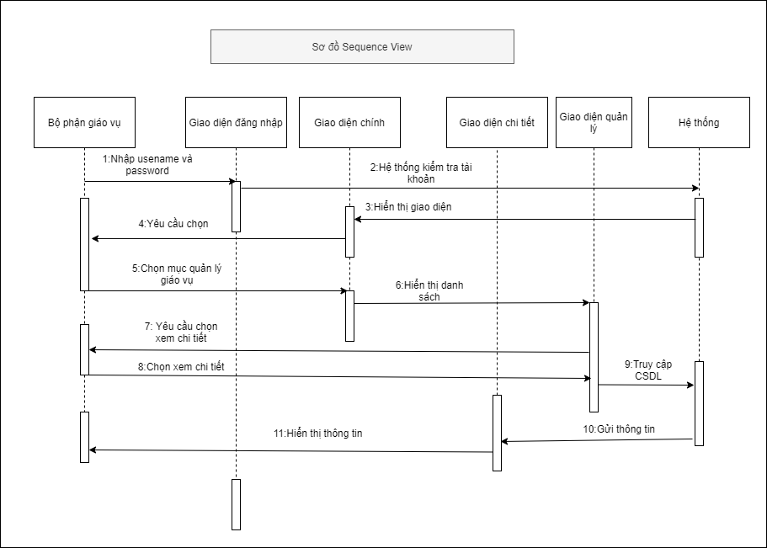
3.2 View sequence

Slide 25
3.1 Search sequence

Slide 26
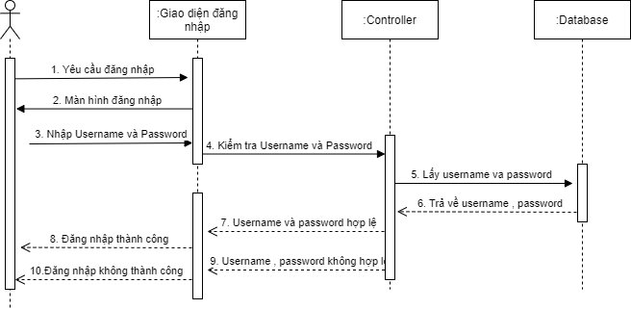
3.3 Login sequence

Slide 27
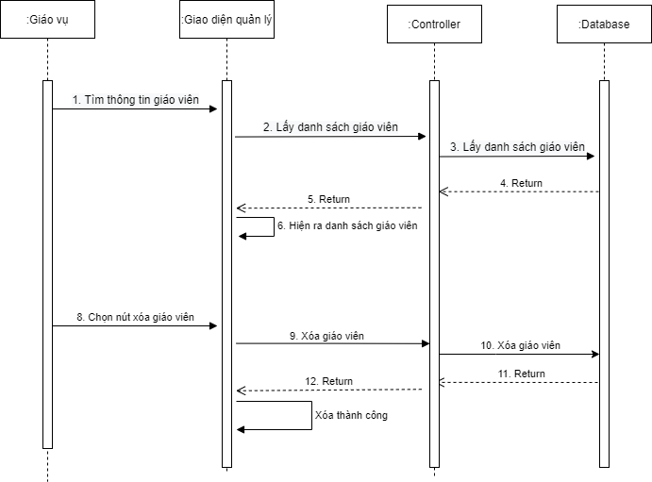
3.4 Delete sequence

Slide 28
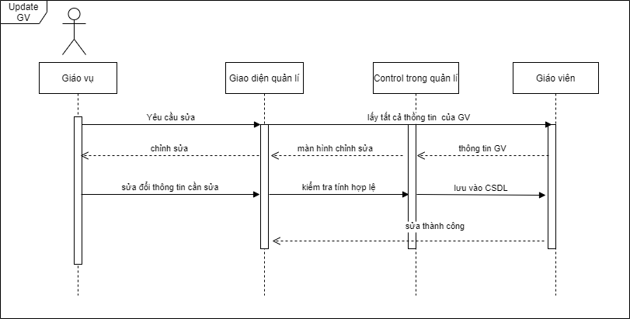
3.5 Update sequence

Slide 29
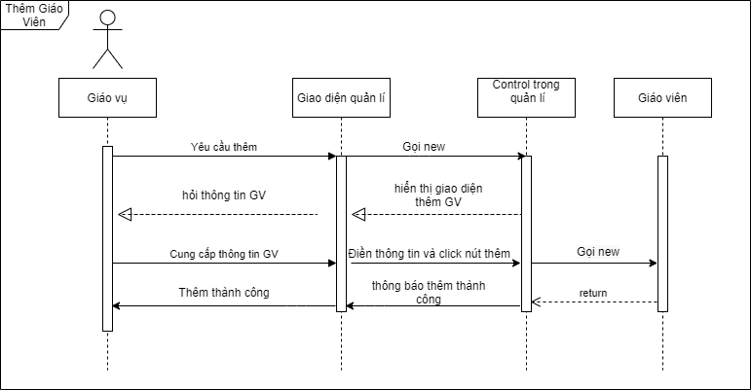
3.4 Add sequence

Slide 30
4. Thiết kế giao diện

Slide 31
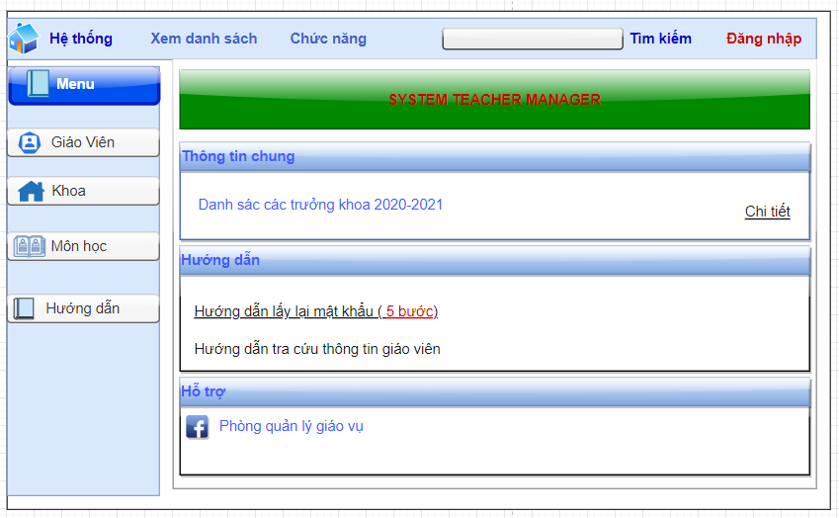
4.1 Trang chủ hệ thống

Slide 32
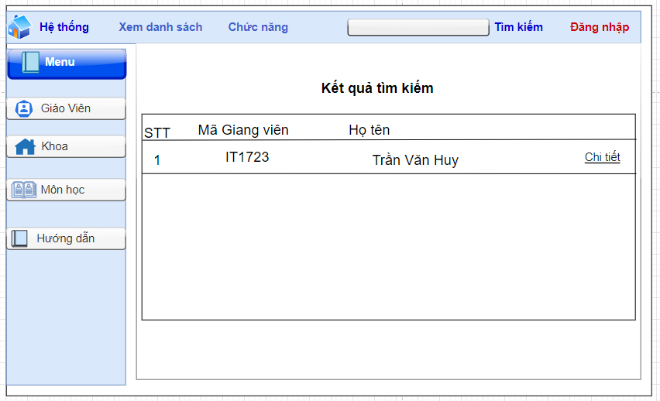
4.2 Trang tìm kiếm

Slide 33
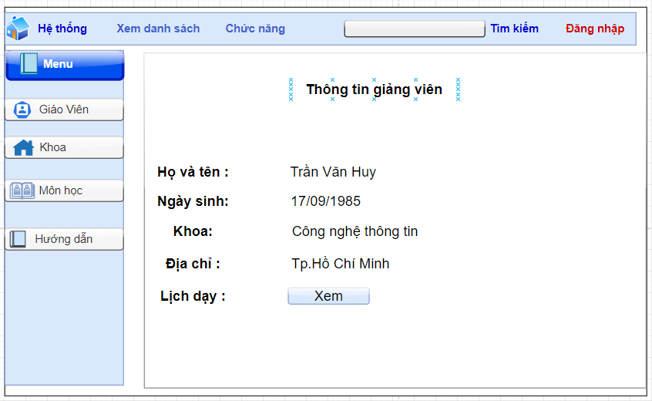
4.3 Trang thông tin chi tiết

Slide 34
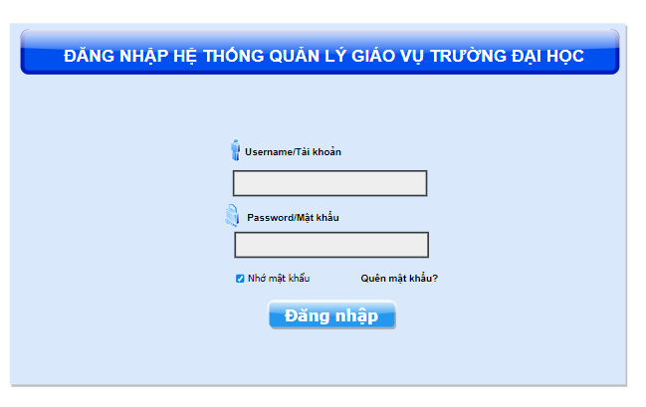
4.4 Trang login

Slide 35
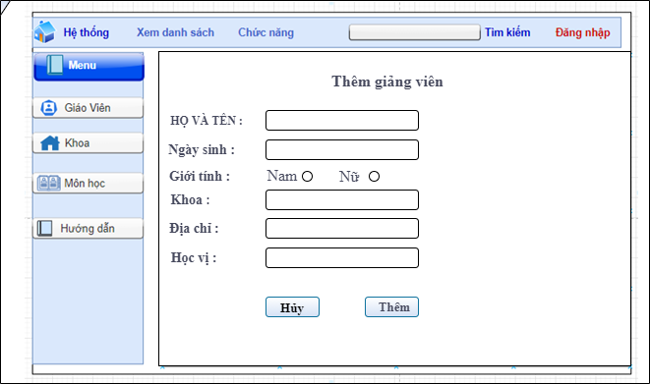
4.5 Trang login

Slide 36
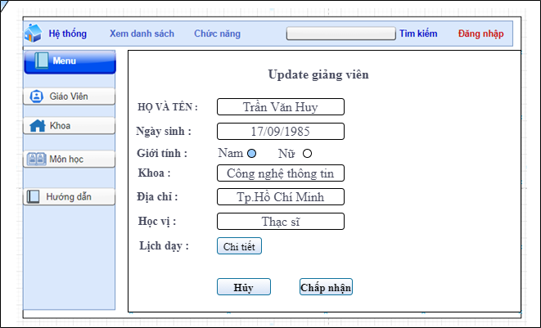
4.6 Trang login

Slide 37
5. Mô hình kiến trúc
Các công nghệ sử dụng để xây dựng phần mền.

Slide 38
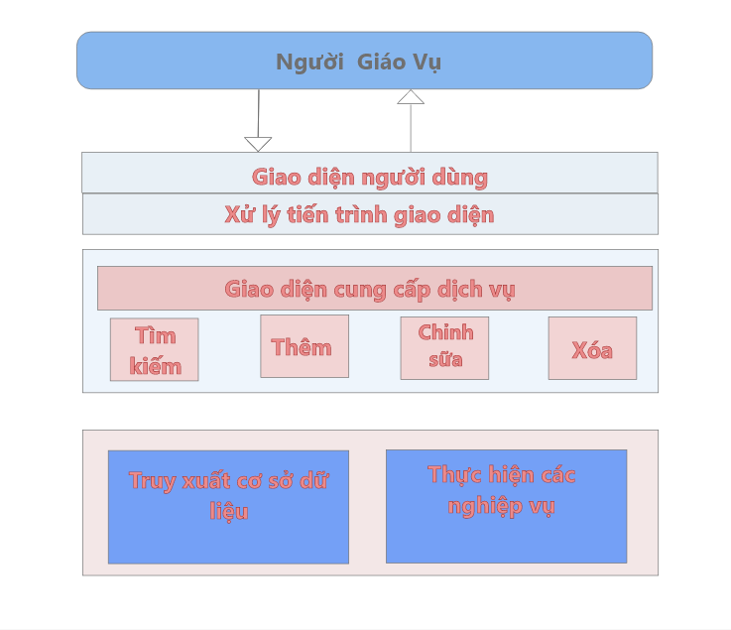
5.1 Mô hình

Slide 39
6. Các bước cài đặt
Sử dụng hosting của heroku .

Slide 40
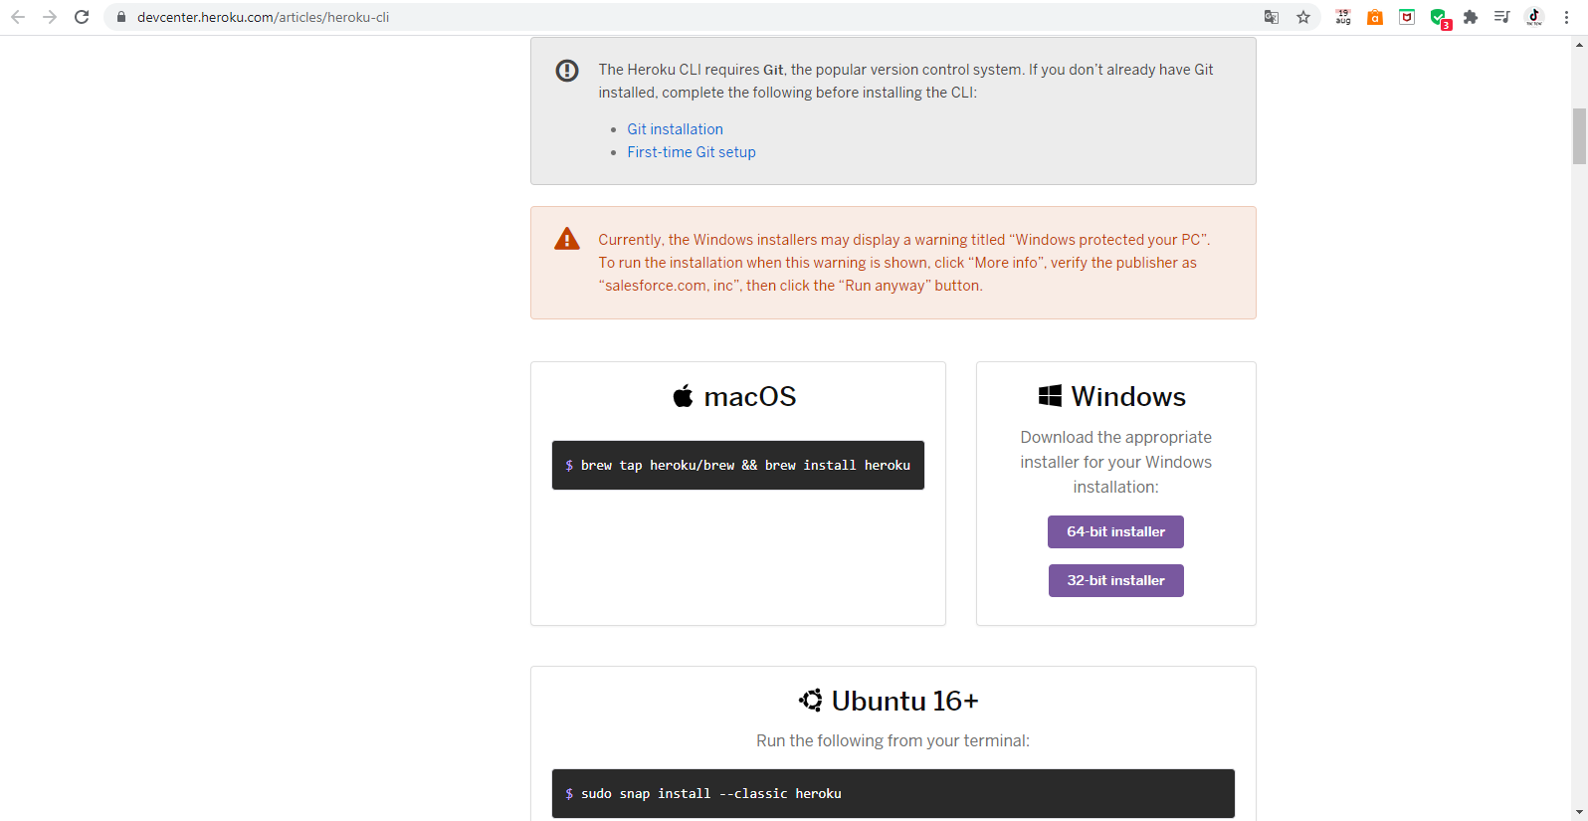
B1 : Cài đặt app heroku cli

Slide 41
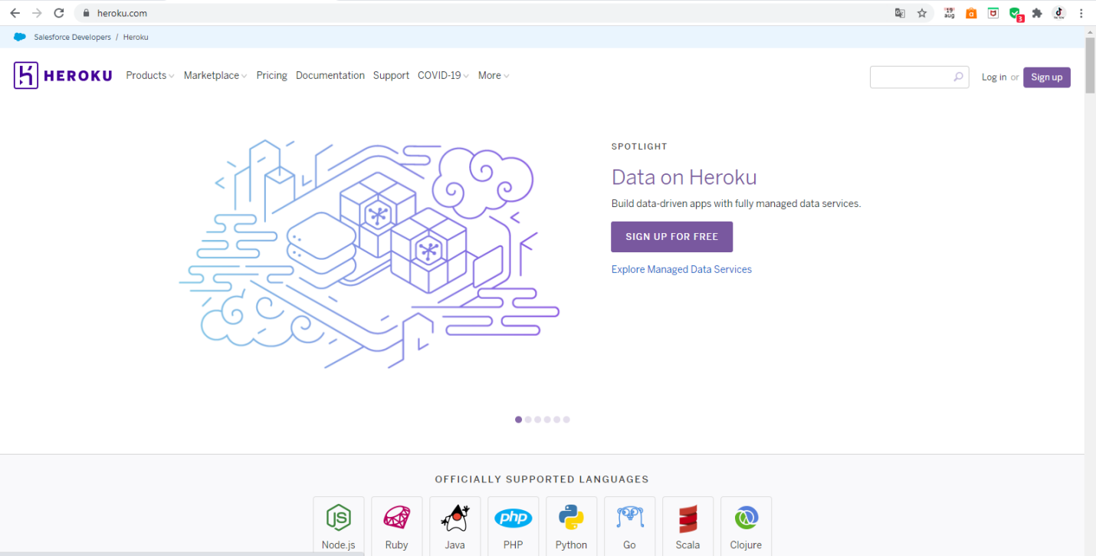
B2: Truy cập web site heroku.com

Slide 42
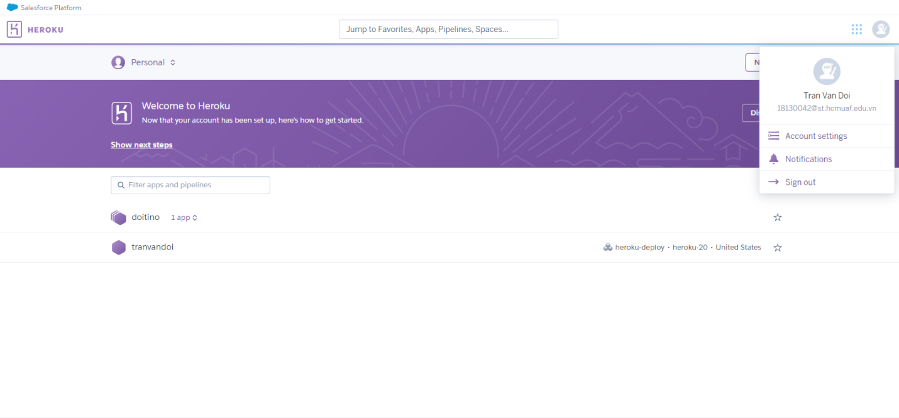
B3: Tạo và đăng nhập vào heroku

Slide 43
B4: Cài đặt môi trường Chỉ cần dùng cho lần đầu deploy :
+ Vào cmd gõ lệnh ” heroku plugins:install java”
B5: Đăng nhập gõ lệnh “heroku login”
B6 : Tạo app mới với lệnh “heroku create <tên app>”

Slide 44
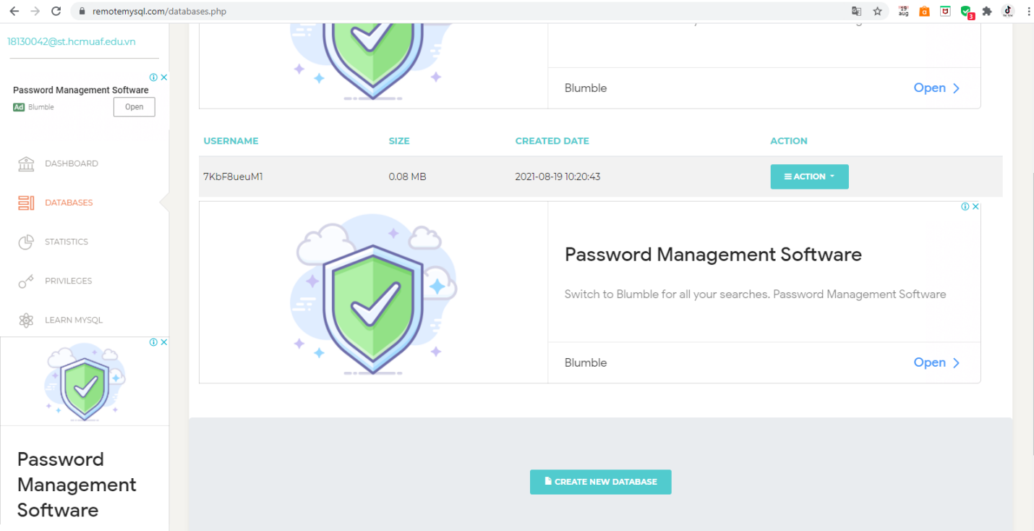
B7: Vào website https://remotemysql.com/databases.php để tạo database

Slide 45
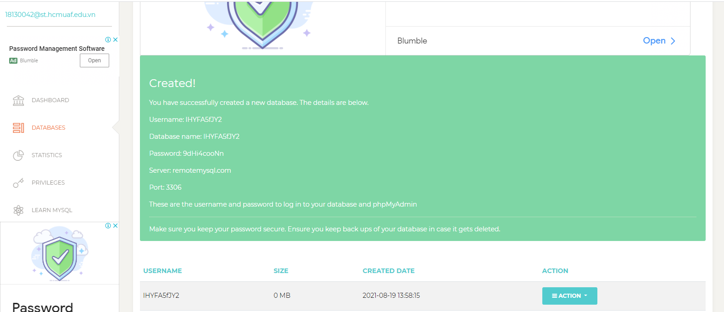
B8: Tạo database có name , user,password theo ảnh để có thể sử dụng

Slide 46
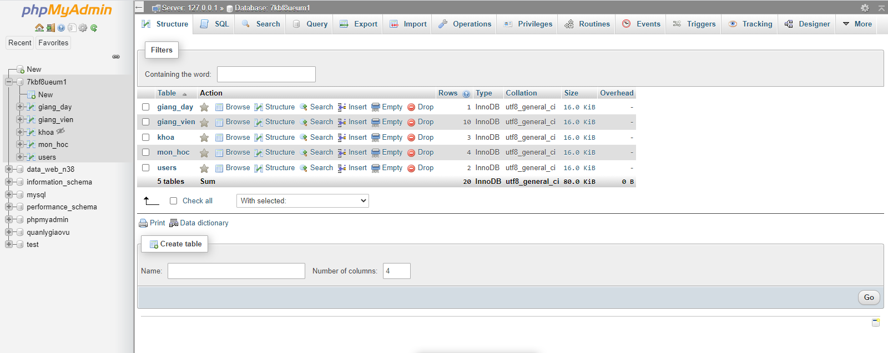
B9: Truy cập phpMyadmin để xây dựng dữ liệu cho app

Slide 47
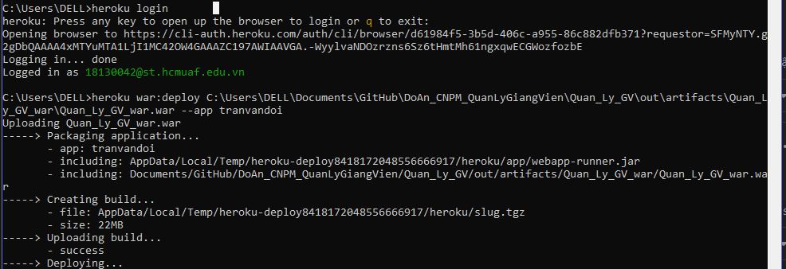
B10 : Xuất file war và Deploy file ra lên app với lệnh “heroku war:deploy
<Đường dẫn đến file war> --app <tên app>”

Slide 48
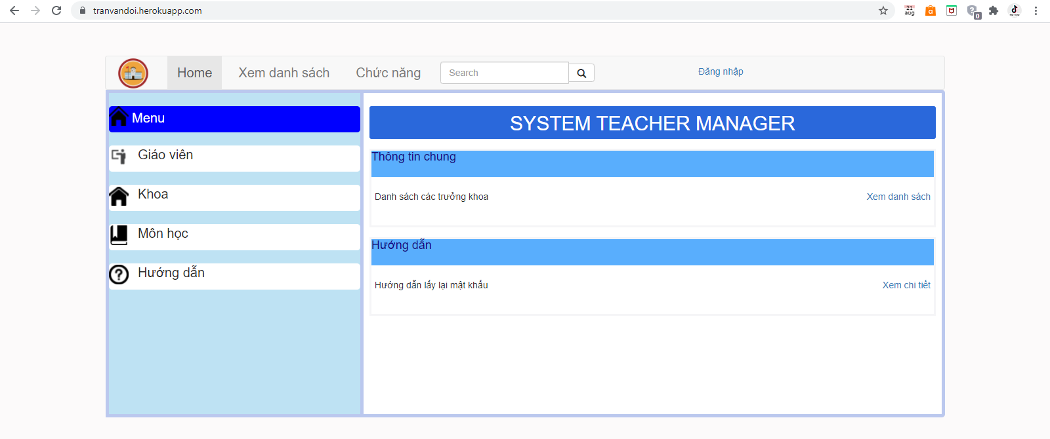
B11 : Truy cập đường dẫn https://tranvandoi.herokuapp.com/ để vào app

Slide 49
7. Công nghệ áp dụng
Các công nghệ sử dụng để xây dựng phần mền.

Slide 50
Các công nghệ
Java
SQL
JSP
Hosting heroku

Slide 51

Thanks!
Any questions?
You can find me at:
Group 1

